Slide 1
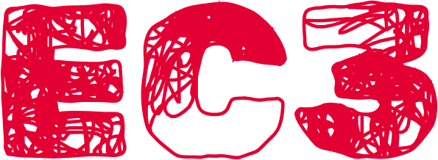
9-11
Julio
2025
Universidad Católica Luís Amigó
6
ENCUENTRO REGIONAL DE
Editores
académicos
Transparencia y honestidad
decálogo
el código ético de las revistas científicas
Rafael Repiso Caballero

Slide 2
Transparencia y honestidad
el código ético de las revistas científicas
Respeta la dignidad académica de cada autor.
Haz de los procesos públicos transparentes y de los privados opacos.
Sospecha con mesura, verifica con rigor.
Escucha con atención y participa en la experiencia editorial.
No uses la revista para premiar ni castigar.
Protege la autoría y la integridad del contenido.
Reconoce y agradece el trabajo voluntario.
El tiempo es oro, optimiza al máximo.
Cuida la memoria de la revista.
Publica solo aquello que sostendrías ante tu comunidad.
"La moral es la ciencia por excelencia; es el arte de vivir bien y ser feliz." — Blaise Pascal

Slide 3
Trata con especial cuidado a los investigadores en formación o de trayectoria incipiente.
Respeta la dignidad académica de cada autor
La edición científica también es docencia: edita con cortesía.
Cada trabajo y cada autor tiene un revisor adecuado.
Filtra y evita los comentarios hirientes e inapropiados de los revisores.
"Respeto: no porque el otro sea digno, sino porque yo soy digno de respetar." — Kant, Fundamentación de la metafísica de las costumbres (1785)

Slide 4
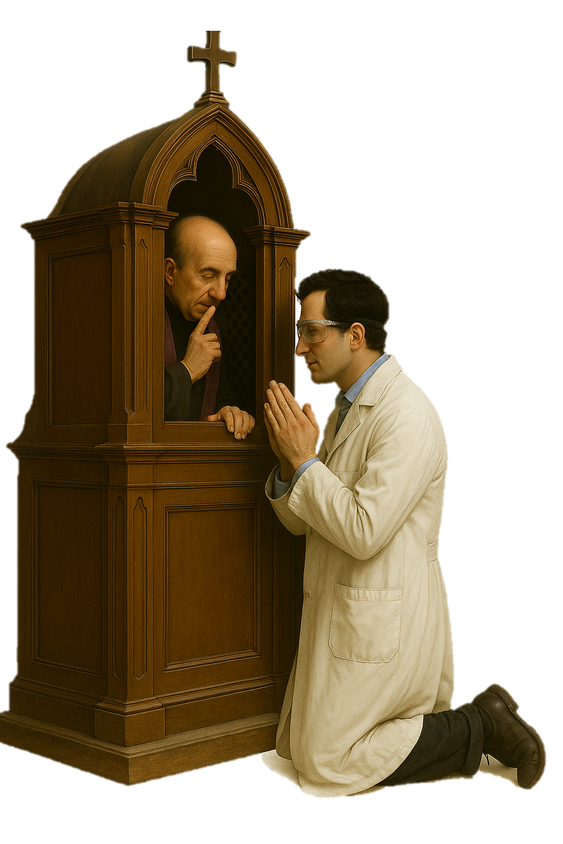
Haz de los procesos públicos transparentes y de los privados opacos
"La verdad os hará libres."
Todo lo relativo a los procedimientos, se debe hacer público, es decir ser declarado, registrado y en algunos casos hecho estadística.
Declara los tiempos, la forma de los procesos evaluativos y editoriales a los que se compromete la revista.
Registra en los artículos los datos básicos del procedimiento (fecha de recepción, evaluación, aceptación y publicación).
Realiza estadísticas del conjunto
Lleva registro de todo, que permita:
Auditar los procesos, interna y externamente.
Sustituir el trabajo de cualquier persona del staff, desde el editor hasta el maquetador.
Nadie debe conocer las cuestiones íntimas que se dan en los procesos editoriales (enfermedades, disputas, etc.).
La revista mejora los artículos, pero ese incremento de calidad es un secreto entre el autor, el editor y los revisores.
Haz de los procesos públicos transparentes y de los privados opacos

Slide 5
La posibilidad de los fraudes aumenta con el incremento de la tecnología y con el posicionamiento de la revista
Comprueba que los trabajos lo han hecho los autores
Utiliza buenas herramientas de detección de fraudes
Sospecha con mesura, verifica con rigor.
Las sospechas nos deben conducir a verificar, pero no a rechazar un trabajo
Sospecha de todos, eso hará que no discrimines a nadie
"Confía, pero verifica." — Ronald Reagan, discurso sobre la política de desarme nuclear, 1987

Slide 6
Protege la autoría y la integridad del contenido.
Primero. Comprueba la autoría.
Solicita declaraciones de autoría de los autores.
Realiza comprobaciones.
Cuidado con los cambios a mitad del proceso…
Segundo. No alteres textos sin consentimiento, respeta la integridad, los estilos son personales, salvo errores.
Último. Verifica y protege regularmente la autoría, incluso años después de publicados los manuscritos.

Slide 7
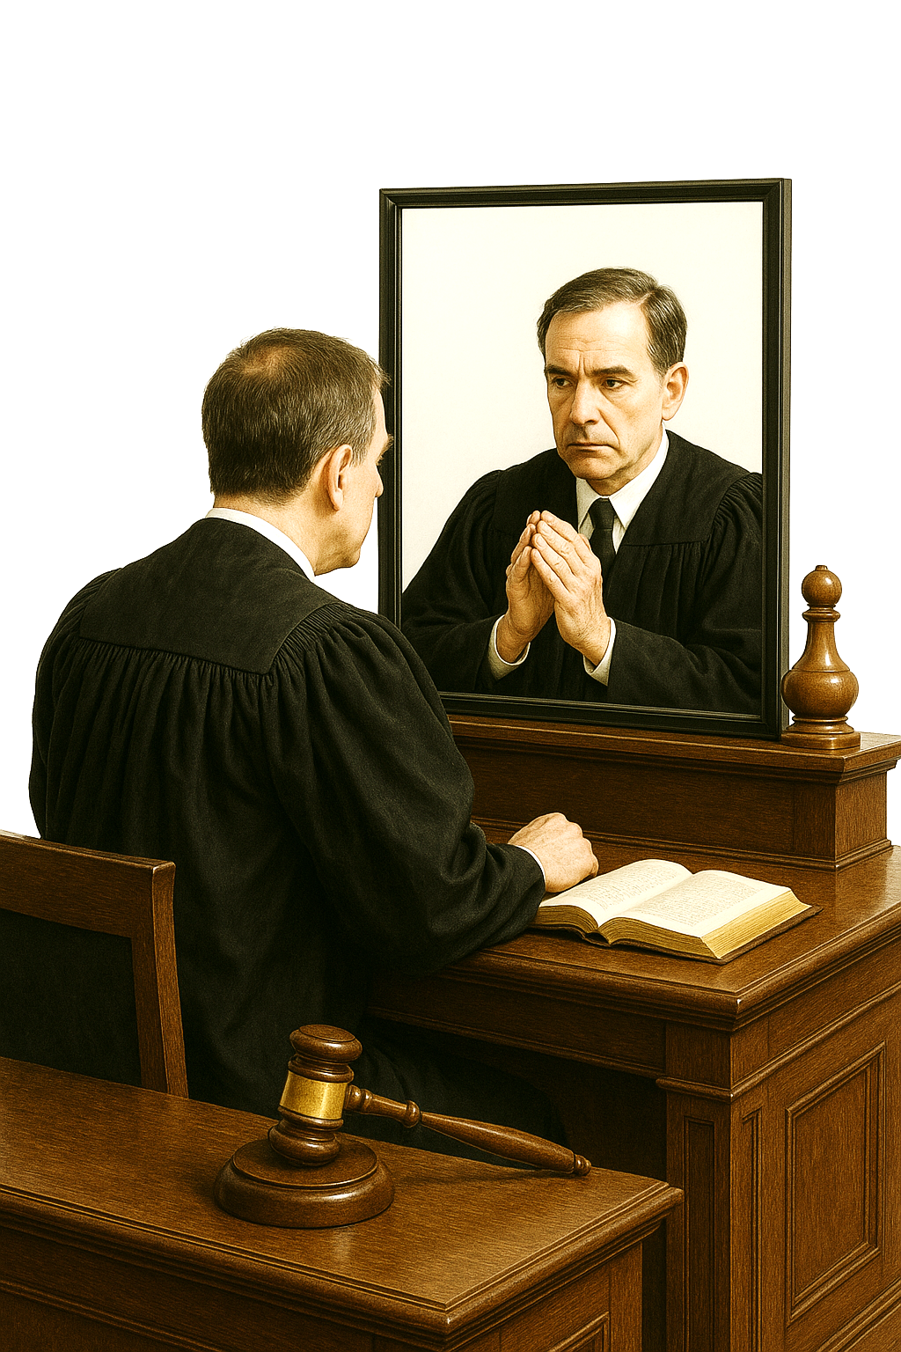
Escucha con atención y participa en la experiencia editorial.
El editor debe ser un autor consolidado, que publica con frecuencia en otras revistas, idealmente las mejores., de ahí debe obtener ideas que aplicar a su propia revista.
Puntualmente, el editor, debe, en su propia revista, tener la experiencia en primera persona del proceso editorial como autor y revisor, así podrá mejorarlo y comprender a los autores y revisores.
Buena parte de los problemas con los que se encuentra el autor tienen que ver con aspectos formales solucionables (instrucciones poco claras, normas absurdas, incongruencias normativas). Escucha al autor y mejora tu revista.
El editor no se puede quedar en el mundo de las ideas, tiene que conocer la realidad íntima de lo que sucede en su revista.
El editor debe ser un ejemplo. La base de la docencia es la decencia.
Escucha con atención y participa en la experiencia editorial.
No hagas a los demás lo que no quieres que te hagan a ti…

Slide 8
Ni el favoritismo ni la exclusión tienen lugar en la edición científica
Sé justo por encima de todo, olvida lo personal, aunque no te convenga, sé imparcial aunque conozcas a los autores.
No uses la revista para premiar ni castigar.
El autor, aparte de tu aprecio personal, es alguien que colabora con la revista, el máximo colaborador en realidad.
Fiat justitia, pereat mundus "Haz lo que es justo. Aunque el mundo perezca." —

Slide 9
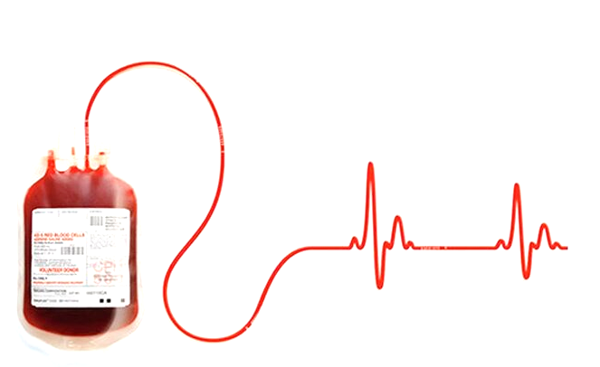
Reconoce y agradece el trabajo voluntario
La mayor parte del trabajo que garantiza la calidad de una revista es gratuito, el más destacado, el de revisor.
La vida es tiempo, donar tiempo es donar vida…
Expresa el agradecimiento en tiempo y forma.
No abuses del tiempo de otros.
"Solo un exceso es recomendable en el mundo: el exceso de gratitud." — Jean de La Bruyère
Las experiencias de pago no son buenas…

Slide 10
Los autores, cuando nos dan su trabajo, en realidad no están dando el producto de invertir horas, días, meses de su trabajo…
Cada día que los artículos están en manos del editor, sin ser revisado, editado o maquetado, es tiempo que le estamos quitando al autor……
El tiempo es oro, optimiza al máximo
Dignifica al máximo el trabajo de autores, revisores, cerciórate que cada parte realiza su trabajo en el tiempo establecido y no atrases los procesos por pereza o peor.
La edición científica es una especie de prueba de relevos, todos deben estar a la altura, estar preparados, a la espera, y ser ágiles en sus turnos.
"El tiempo es la cosa más valiosa que un hombre puede gastar." — Teofrasto

Slide 11
Cuida la memoria de la revista
La coherencia temática, la continuidad editorial y la estabilidad en los criterios hacen que la revista sea una comunidad, no un contenedor.
Las revistas digitales suelen trabajar en presente, borrando/sustituyendo el pasado.
La revista debe esforzarse por seguir difundiendo todo su fondo, no sólo el recién publicado.
"Recordar es fácil para quien tiene memoria, olvidar es difícil para quien tiene corazón." — Gabriel García Márquez

Slide 12
La calidad de una revista se mide por el peor trabajo publicado
Publica solo aquello que sostendrías ante tu comunidad
Se pueden publicar trabajos sin interés, sin complejidad, simples, pero nunca trabajos mal hechos o erróneos.
Los márgenes de mejora de un artículo son ilimitados, hay que centrarse en los errores y mejoras evidentes y huir de proponer nuevos trabajos, a no ser que el presente no valga.
"Calidad e integridad significan hacer las cosas bien incluso cuando nadie está mirando." — Henry Ford

Slide 13
9-11
Julio
2025
Universidad Católica Luís Amigó
6
ENCUENTRO REGIONAL DE
Editores
académicos
“El futuro de la comunicación científica se presenta como una guerra entre lo público y lo privado, la inteligencia natural y la artificial, pero si no es un futuro ético, no será”.
"La ciencia sin ética es como un barco sin timón." — Atribuida a Albert Einstein

